Slide 1
Thomas SADURNI La storia falsa del COVID in Italia

Slide 2
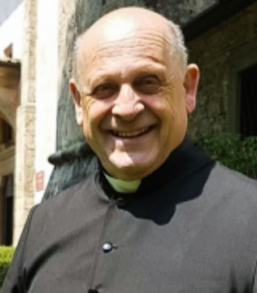
Don Giuseppe Berardelli morto sul campo, da prete, ha rinunciato al respiratore per donarlo a uno più giovane.

Slide 3
Don Giuseppe Berardelli, parroco di Casnigo, comune di 3mila abitanti della provincia di Bergamo, ha scelto di rinunciare al suo respiratore per donarlo a un paziente più giovane, rimasto contagiato dal coronavirus. Il prete è morto nei giorni scorsi.
Come racconta un operatore sanitario che lavora nella Casa di Riposo San Giuseppe «Don Giuseppe Berardelli è morto da prete. E mi commuove profondamente il fatto che lui, arciprete di Casnigo, vi abbia rinunciato di sua volontà per destinarlo a qualcuno più giovane di lui». Da sottolineare che il sacerdote non conosceva il giovane a cui ha salvato la vita, sacrificando la sua.
Per il sacerdote, così come per altre vittime, non c’è stato un funerale ma a mezzogiorno di lunedì 16 marzo i casnighesi si sono affacciati al balcone e lo hanno salutato con un lungo applauso, dandogli così il meritato tributo.

Slide 4


Slide 5
La storia del prete morto dal coronavirus rinunciando al respiratore per darlo a un giovane non era vera. L’articolo del media italiano, sul loro sito web araberara.it dove Don Giuseppe Berardelli avrebbe rinunciato al suo respiratore in ospedale per donarlo a una persona più giovane è una bufala. Questo articolo è stato riportato il lunedì 23 marzo, basandosi sulla testimonianza di uno degli assistenti del sacerdote. Tuttavia, questa non è esattamente la storia che è successa.

Slide 6

Così, secondo il quotidiano La Repubblica, l'informazione è falsa. Il giornale italiano di riferimento riconosce che il sacerdote è deceduto dal coronavirus ma che il sacrificio non sarebbe esistito veramente.

Slide 7
Una versione confermata dal media cattolico online Crux che cita un altro sacerdote della parrocchia di Don Giuseppe Berardelli. Secondo questa testimonianza, il sacerdote è arrivato in pessime condizioni di salute all'ospedale, si sarebbe semplicemente tolto il respiratore perché non riusciva a tollerarlo.

Slide 8
La storia del respiratore e del sacerdote non era vera. Erà una mezza falsa informazione, spiega il sacerdote che qualifica comunque Don Giuseppe Berardelli come una persona molto speciale e un uomo di grande virtù.

